Slide 1
ASPEKTY FINANSOWE
WDRAŻANIA ZMIAN W EDUKACJI
W LATACH 2016 - 2018

Slide 2
Słowniczek
etaty | liczba pełnozatrudnionych i przeliczonych na pełne etaty niepełnozatrud-nionych łącznie na wszystkich szczeblach oświatowych w jednostkach, dla których organem prowadzącym jest samorząd terytorialny
stopień awansu zawodowego nauczycieli: s. stażysta, k. kontraktowy, m. mianowany, d. dyplomowany
wn | średnioroczne miesięczne wynagrodzenie nauczycieli brutto
koszt wn - wn + koszty pracodawcy = wn x 1,1991
wgn | - średnioroczne miesięczne wynagrodzenie w gospodarce narodowej brutto
kb | kwota bazowa
s.o. | część oświatowa subwencji ogólnej
jst | jednostka samorządu terytorialnego (gmina, powiat, sejmik)

Slide 3
Zatrudnienie w roku 2015
średnioroczna liczba etatów:
s. 19 101,41 3,52 % ogółu | Zmiana 1.09.2015
k. 68 589,83 12,65 % | + 8 618,9
m. 136 400,62 25,16 % | średni st. awansu
d. 318 044,03 58,67 % | 3,39
ogółem: 542 135,89 100,00 % | (0,01 = 10 zł)

Slide 4
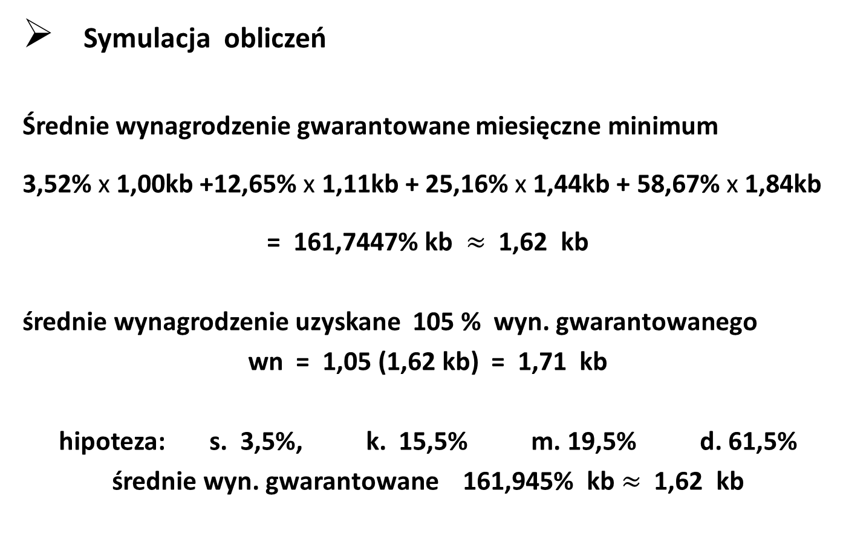
Symulacja obliczeń
Średnie wynagrodzenie gwarantowane miesięczne minimum
3,52% x 1,00kb +12,65% x 1,11kb + 25,16% x 1,44kb + 58,67% x 1,84kb
= 161,7447% kb $≈$ 1,62 kb
średnie wynagrodzenie uzyskane 105 % wyn. gwarantowanego
wn = 1,05 (1,62 kb) = 1,71 kb
hipoteza: s. 3,5%, k. 15,5% m. 19,5% d. 61,5%
średnie wyn. gwarantowane 161,945% kb $≈$ 1,62 kb

Slide 5
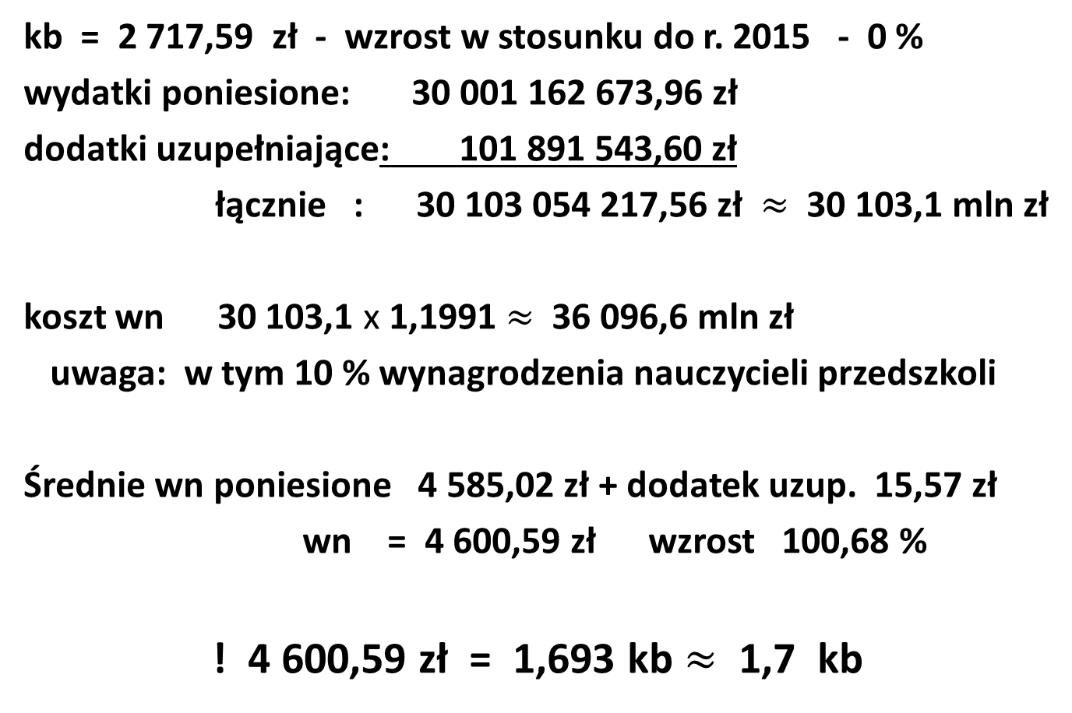
Wynagrodzenia nauczycieli w roku 2016
kb = 2 717,59 zł - wzrost w stosunku do r. 2015 - 0 %
wydatki poniesione: 30 001 162 673,96 zł
dodatki uzupełniające: 101 891 543,60 zł
łącznie : 30 103 054 217,56 zł $≈$ 30 103,1 mln zł
koszt wn 30 103,1 x 1,1991 $≈$ 36 096,6 mln zł
uwaga: w tym 10 % wynagrodzenia nauczycieli przedszkoli
Średnie wn poniesione 4 585,02 zł + dodatek uzup. 15,57 zł
wn = 4 600,59 zł wzrost 100,68 %
! 4 600,59 zł = 1,693 kb $≈$ 1,7 kb

Slide 6
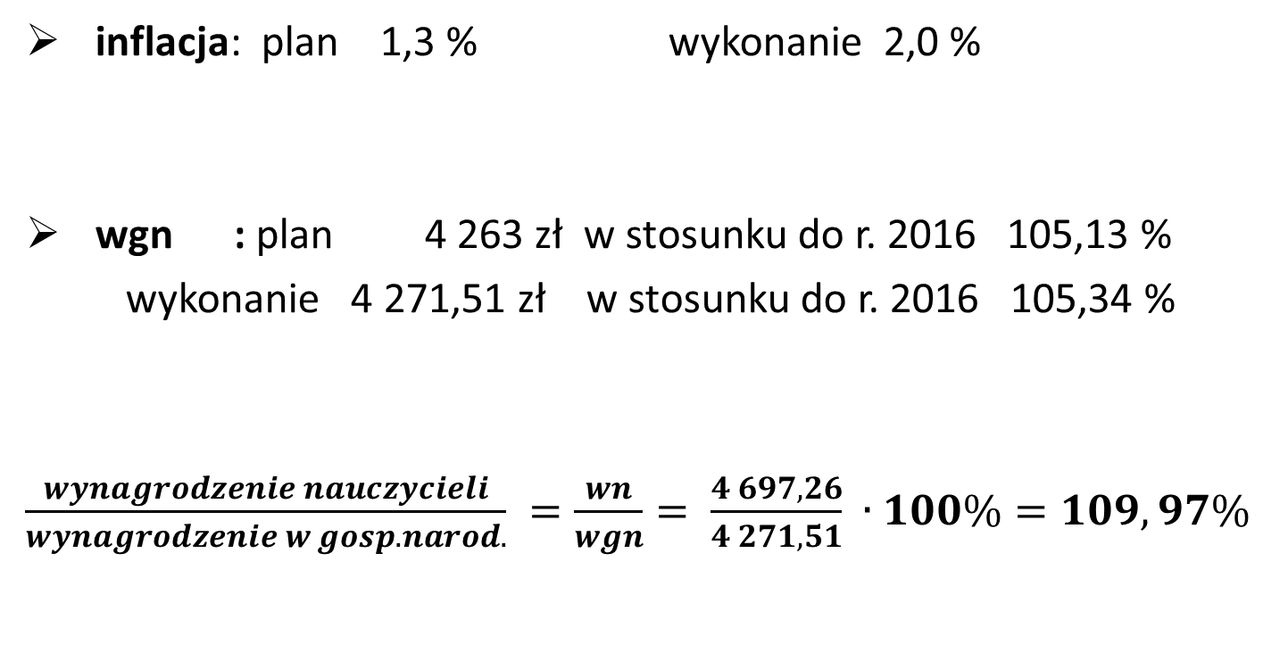
Wynagrodzenia w gospodarce narodowej w roku 2017
inflacja: plan 1,3 % wykonanie 2,0 %
wgn : plan 4 263 zł w stosunku do r. 2016 105,13 %
wykonanie 4 271,51 zł w stosunku do r. 2016 105,34 %
$\frac{wynagrodzenie nauczycieli}{wynagrodzenie w gosp.narod.} =\frac{wn}{wgn}= \frac{4 697,26}{4 271,51} ∙100\%=109,97\%$

Slide 7
Koszty wynagrodzeń w relacji z subwencją oświatową + dotacje do subwencji na zadania bieżące w roku 2018
subwencja oświatowa do podziału (s.o. - 0,4 % s.o.)
43 075 129 zł
wzrost w stosunku do roku poprzedniego
kwota: 1 165 593 tys zł
%: 2.78 %
dotacje do subwencji na zadania bieżące: ? (1 mld ?)
koszty wynagrodzeń nauczycieli w stosunku do
a) s.o. 92,17 % ?
b) s.o. + db 90,08 % ?

Slide 8
Statystyka zatrudnienia na podstawie danych RIO
 | 2015 | 2016 | 2017 | 2018 | 2019
Liczba etatów | 542 135,89 | 545 275,20 | 549 356,95 | 561 915,88 | 561 249,54**
Zmiana 1.09. | + 8 618,9 | + 2 787,21 | +15 084,91* | + 999,51
Średni poziom awansu zawod. | 3,39 | 3,40 | 3,41 | 3,40
rok dotyczy
* Co najmniej 8 tysięcy ze względu na wygaszanie gimnazjum.
Uczniowie pozostają w mniej liczebnych klasach szkoły podstawowej.
Dodatkowy koszt z tego powodu wynosi w roku 2017 ok. 180 – 190 mln zł
(w roku 2018 trzy razy więcej).
** Dane w okresie 1.09. – 31.12.2018 r.

Slide 9
Wynagrodzenia nauczycieli wn
rok dotyczy | 2015 | 2016 | 2017 | 2018 | 2019
Inflacja plan wyk. | 1,2 % - 0,9 % | 1,7 % - 0,6 % | 1,3 % 2,0 % | 2,3 % 1,6 % | 2,3 % ?
Kwota bazowa w zł wzrost | 2 717,59 0 % | 2 717,59* 0 % | 2 752,92 1,3 % | 2 863,38 4,01 % | 3 045,21** 6,35 %
Wydatki poniesione + dodatek uzupeł- niający w mln zł | 29 728,3 | 30 103,1 | 30 965,7 | 33 111,8
Koszt wn w mln zł | 35 647,2 | 36 096,6 | 37 131,0 | 39 704,4
Średnie wn % kb | 4 569,63 168,15 % | 4 600,59 169,28 % | 4 697,26 170,63 % | 4 910,56 171,50 %
* W ramach wzrostu s.o. o 1204 mln zł można było zwiększyć wynagrodzenia nauczycieli o
poziom 1,7 % (inflacja), a nawet o poziom planowanego wzrostu wgn - 2,42 %.
Koszt 600 mln i 900 mln zł.
** Wzrost styczeń do grudnia 5 %, dane średnioroczne 6,35 %.

Slide 10
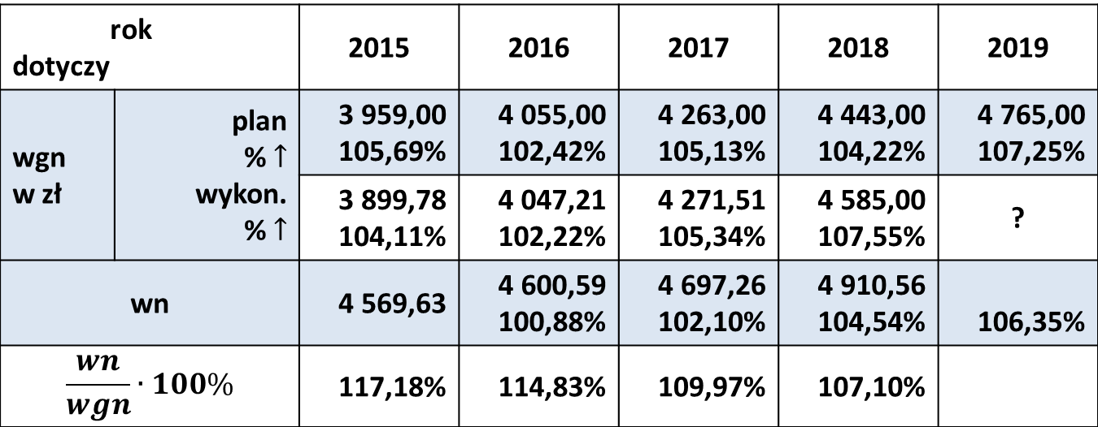
Wynagrodzenia w gospodarce narodowej - wgn
rok dotyczy |  | 2015 | 2016 | 2017 | 2018 | 2019
wgn w zł | plan % $↑$ wykon. % $↑$ | 3 959,00 105,69% | 4 055,00 102,42% | 4 263,00 105,13% | 4 443,00 104,22% | 4 765,00 107,25%
 |  | 3 899,78 104,11% | 4 047,21 102,22% | 4 271,51 105,34% | 4 585,00 107,55% | ?
wn |  | 4 569,63 | 4 600,59 100,88% | 4 697,26 102,10% | 4 910,56 104,54% | 106,35%
$$\frac{wn}{wgn}∙100\%$$ |  | 117,18% | 114,83% | 109,97% | 107,10%
Najwyższy wskaźnik tej relacji był w roku 2013 i wynosił 122,77 %.
Przez 3 lata obniżył się o 5,59 punktów procentowych, przez kolejne 3 lata obniżył się o 10,08 punktów procentowych.
Na rok 2019 zaplanowano dalsze obniżenie tego wskaźnika.

Slide 11
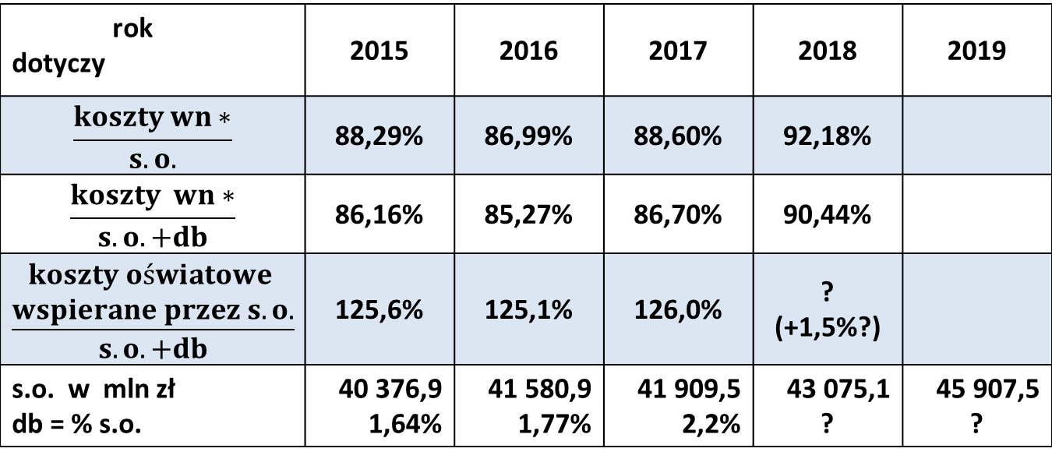
Koszty oświatowe, koszty wynagrodzeń w relacji z częścią oświatową subwencji ogólnej powiększonej o dotacje na zadania bieżące.
rok dotyczy | 2015 | 2016 | 2017 | 2018 | 2019
$$\frac{koszty wn∗}{s.o.}$$ | 88,29% | 86,99% | 88,60% | 92,18%
$$\frac{koszty wn∗}{s.o. +db}$$ | 86,16% | 85,27% | 86,70% | 90,44%
$$\frac{\begin{aligned}koszty oświatowe \\ wspierane przez s.o.\end{aligned}}{s.o. +db}$$ | 125,6% | 125,1% | 126,0% | ? (+1,5%?)
s.o. w mln zł db = % s.o. | 40 376,9 1,64% | 41 580,9 1,77% | 41 909,5 2,2% | 43 075,1 ? | 45 907,5 ?
Koszty wn obejmują nauczycieli na wszystkich poziomach edukacyjnych.
Ponieważ nauczycieli przedszkoli jest ok.10% ogółu etatów, to koszty wynagrodzeń nauczycieli realizujących zadania wspierane przez s.o. wynoszą ok. 80% s.o.

Slide 12
Liczba uczniów ogółem (dane do subwencji oświatowej)
jst | liczba uczniów w stosunku do roku poprzedniego
 | 2016/17 | 2017/18 | 2018/19
Sejmik |  | 89,62% | 95,24%
Powiaty ziemskie |  | 97,02% | 107,91%
Powiaty grodzkie |  | 106,99% | 103,40%
Gminy (g, mg, m) |  | 98,25% | 98,76%
Ogółem województwo | 317 473,9536 | 99,28% | 100,72%
Ogółem kraj | 4 943 660,2172 | 98,89% | 100,27%

Slide 13
Elementarne zasady waloryzacji subwencji oświatowej.
Koszty realizacji decyzji rządowych ponosi rząd, koszty wynikające z polityki oświatowej samorządu ponosi jst.
Część s.o. odpowiadająca kosztom zatrudnienia nauczycieli
(ok. 80% s.o.) jest powiększana o co najmniej wskaźnik wzrostu
średniego wynagrodzenia nauczycieli.
Pozostała część s.o. jest powiększana co najmniej o wskaźnik
planowanej inflacji.
Zmiana s.o. uwzględnia ponadto zmiany w zatrudnieniu wynikające:
a) ze zmian strukturalnych w oświacie (likwidacja gimnazjów),
b) ze zmian w strukturze kształcenia na poziomie średnim (relacja
między kształceniem ogólnym a kształceniem zawodowym).

Slide 14
Waloryzacja s.o. w latach 2016 - 2018
rok 2016 | inflacja (plan) 1,7%, wzrost kb - 0%, wzrost s.o. 2,98 % => spadek wielkości dopłat jst o 0,5% (ok.200 mln zł)
rok 2017 | inflacja 1,3%, wzrost kb - 1,3%, wzrost wn 1,4% wzrost s.o. 0,99% niedoszacowanie: punkty 2 i 3 : 0,5% s.o. - ok. 200 mln zł punkt 4a : wzrost o co najmniej 8 tys. etatów przez 4 m-ce, koszt 180 – 190 mln zł - punkt 4b : ? => wzrost dopłat samorządów 0,9% s.o. - ok. 400 mln zł

Slide 15
rok 2018: | inflacja 2,3%, wzrost kb - 4,01%, wzrost wn – 4,21% wzrost s.o. 2,78% - kwota 1 650 593 tys. zł niedoszacowanie: punkt 2: 63,5 mln zł koszty podwyżek wn punkt 3: 8,4 mld x 1,023 – 8,4 mld = 200 mln zł punkt 4a: koszty przechodzące z powodu wzrostu zatrudnienia od 1.09.2017 w wyniku wygaszania gimnazjów ok. 600 mln zł punkt 4a: wzrost zatrudnienia 1.09.2018 (niezbyt znaczne) punkt 4b: ? łącznie : ok 900 mln - 2% s.o.

Slide 16
Uwaga: W roku 2019 uwzględniając inflację i planowany wzrost wynagrodzeń nauczycieli subwencja winna być zwiększona do kwoty co najmniej 45,5 mld zł.
Ponieważ wynosi w planie budżetowym 45,9 mld zł, pozostaje kwota 400 mln zł, znacznie mniejsza od kosztów wynikających z niedoszacowania s.o. w roku 2017 a także z:
podwojenia od 1.09. liczby uczniów w klasach pierwszych szkół
zawodowych,
wzrostu zatrudnienia w szkołach średnich wyższego niż spadek
etatów nauczycielskich w gminach.

Slide 17
Problemy zarządzania oświatą wymagające wyjaśnienia:

Slide 18
Określenie liczby uczniów na oddział
- wyrok TK z dnia 18 września 2006 r.
(wyłączne uprawnienie samorządu)
Zniesienie ustawy – Karta Nauczyciela.
„Wyrok TK z dnia 9 czerwca 2010 r.
Warunków zatrudnienia i wynagradzania nauczycieli …
nie można traktować wyłącznie jako przywilejów.
Są to bowiem instrumenty prawne służące zapewnieniu
bezpłatnej oświaty w odpowiedniej jakości i na możliwie
równym poziomie”.

Slide 19
Uwzględnienie liczby oddziałów przy podziale subwencji
oświatowej.
Przejęcie finansowania wynagrodzeń nauczycieli przez
budżet państwa.
Finansowanie wychowania przedszkolnego.
…

Slide 20
Problemy do rozstrzygnięcia w systemie zarządzania oświatą.

Slide 21
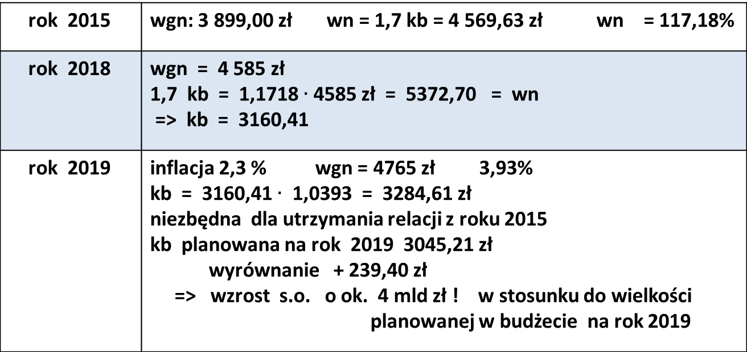
System ustalania wynagrodzeń nauczycieli:
- docelowa relacja między wn a wgn [1,7 kb = (?%)wgn]
- ścieżka dojścia do relacji docelowej
a) powrót w roku 2019 do relacji z roku 2015*
b) corocznie 2 - 3 % ponad planowany wzrost wgn
* Obliczenia dotyczące realizacji planu 1a:
rok 2015 | wgn: 3 899,00 zł wn = 1,7 kb = 4 569,63 zł wn = 117,18%
rok 2018 | wgn = 4 585 zł 1,7 kb = 1,1718 $∙$ 4585 zł = 5372,70 = wn => kb = 3160,41
rok 2019 | inflacja 2,3 % wgn = 4765 zł 3,93% kb = 3160,41 $∙$ 1,0393 = 3284,61 zł niezbędna dla utrzymania relacji z roku 2015 kb planowana na rok 2019 3045,21 zł wyrównanie + 239,40 zł => wzrost s.o. o ok. 4 mld zł ! w stosunku do wielkości planowanej w budżecie na rok 2019

Slide 22
2. Skrócenie drogi uzyskiwania stopni awansu zawodowego do
co najwyżej 11 lat [1 + (3 + 2) + (3 + 2)].
Zmiana relacji wynagrodzeń nauczycieli na poszczególnych
stopniach awansu zawodowego.
jest: s. 100% kb, k. 111% kb, m. 144% kb, d. 184% kb
? : s. 100% kb, k. 120% kb, m. 150% kb, d. 185% kb
(190%kb?)
W skład gwarantowanego minimum wynagrodzenia nie
mogą wchodzić składniki wymagające dodatkowej pracy,
np.: nadgodziny, dodatki funkcyjne nie związane z pensum
tygodniowym, …, co oznacza znaczne zbliżenie
wynagrodzenia zasadniczego do wynagrodzenia minimum.

Slide 23
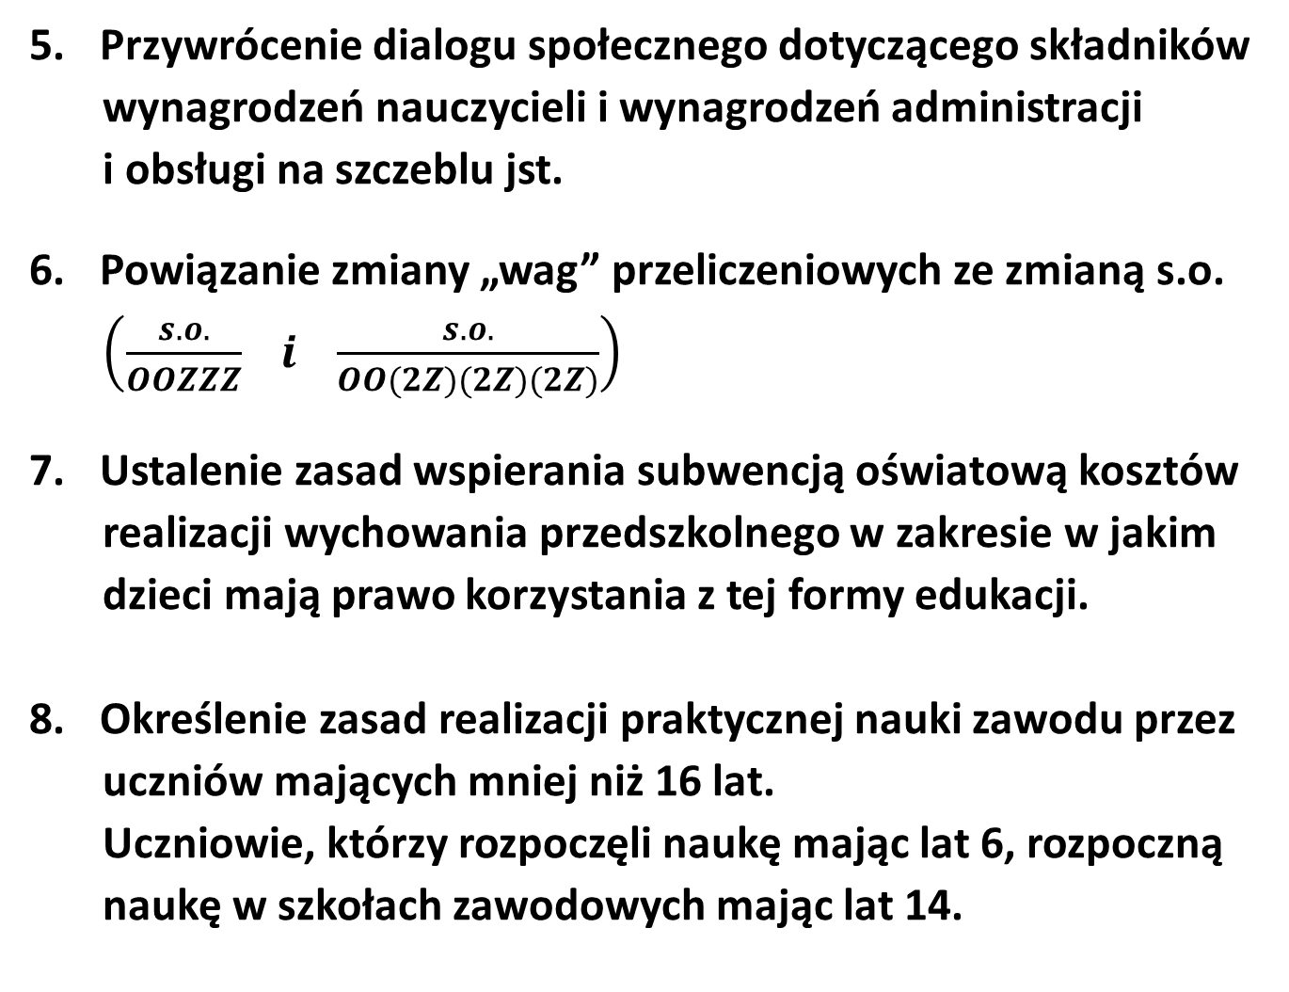
Przywrócenie dialogu społecznego dotyczącego składników
wynagrodzeń nauczycieli i wynagrodzeń administracji
i obsługi na szczeblu jst.
Powiązanie zmiany „wag” przeliczeniowych ze zmianą s.o.
$\left(\frac{s.o.}{OOZZZ} i \frac{s.o.}{OO(2Z)(2Z)(2Z)}\right)$
Ustalenie zasad wspierania subwencją oświatową kosztów
realizacji wychowania przedszkolnego w zakresie w jakim
dzieci mają prawo korzystania z tej formy edukacji.
Określenie zasad realizacji praktycznej nauki zawodu przez
uczniów mających mniej niż 16 lat.
Uczniowie, którzy rozpoczęli naukę mając lat 6, rozpoczną
naukę w szkołach zawodowych mając lat 14.

Slide 24
Dziękuję za uwagę
Franciszek Potulski
Gdańsk, 18 kwietnia 2019 r.

